Slide 1
第 七 章
SQL的查詢語言
課程名稱：資料庫系統
Notes:
各位同學大家好，我是李春雄老師，本學期所開設的課程名稱為「資料結構」，
今天所要為各位介紹的是第一章「資料結構導論」

Slide 2
本章學習目標
1.讓讀者瞭解SQL語言的各種使用方法。
2.讓讀者瞭解SQL語言的進階查詢技巧。
Notes:
開始：
本章學習目標 有二項：

Slide 3
本章內容
7-1 單一資料表的查詢
7-2 常用的函數
7-3 使用Select子句
7-4 使用「比較運算子條件」
7-5 使用「邏輯比較運算子條件」
7-6 使用「模糊條件與範圍」
7-7 使用「算術運算子」
7-8 使用「聚合函數」
7-9 使用「排序及排名次」
7-10 使用「群組化」
7-11 使用「刪除重覆」
Notes:
1-1 認識資料與資訊的關係:
其中，「資料」轉換成「資訊」必須要經過一連串處理過程，而這一連串的處理過程就是透過「程式」來處理。
1-2 何謂資料結構？
「資料結構」(Data Structures)主要是探討如何將資料更有組織地存放到電腦記憶體中，以提昇程式之執行效率的一
門學問。
1-3 何謂演算法?演算法就是「解決問題的方法」
1-4 程式設計概念:
步驟1. 分析所要解決的問題 步驟2. 設計解題的步驟 步驟3. 編寫程式 步驟4. 上機測試、偵測錯誤 步驟5. 編寫程
式說明書
1-5 結構化程式設計
利用「由上而下」的技巧，將程式分解成許多個獨立功能的模組。並且每一個模組都是由三種結構所組成。分別為循序結構、選擇結構及重複結構。
1-6 演算法的效率評估
指用來計算某些演算法所撰寫的程式，在經過編譯之後，實際執行所需要的時間。

Slide 4
7-1 單一資料表的查詢
在SQL語言所提供三種語言(DDL,DML,DCL)中，其中第二種為資料操作語言(Data Manipulation Language; DML)，主要是提供給使用者對資料庫進行異動(新增、修改、刪除)操作及「查詢」操作等功能。
而在異動操作方面比較單純，已經在第六章有詳細介紹了，但在「查詢」操作方面是屬於比較複雜且變化較大的作業，因此，筆者特別將資料庫的查詢單元，利用本章節介紹。

Slide 5
7-1.1 SQL的基本語法
SELECT [* | DISTINCT | Top n] <欄位串列>
FROM (資料表名稱{<別名>} | JOIN資料表名稱)
[WHERE <條件式>]
[GROUP BY <群組欄位> ]
[HAVING <群組條件>]
[ORDER BY <欄位> [ASC | DESC]]
【說明】
1. Select後面要接所要列出的欄位名稱。
2. [* / Distinct|Topn]中括號的部份可以省略。
(1) ”*” 表示列印出所有的欄位(欄位1,欄位2,……,欄位n)
(2) Distinct代表從資料表中選擇不重複的資料。
它是利用先排序來檢查是否有重複，因此，已經內含order by的功能。
所以，如果使用Distinct時，就不須要再撰寫order by。
(3) Top n指在資料表中取出名次排序在前的n筆記錄。
(4)INTO 新資料表：是指將SELECT查詢結果存入另一個新資料表中。

Slide 6
7-1.1 SQL的基本語法<續>
SELECT [* | DISTINCT | Top n] <欄位串列>
FROM (資料表名稱{<別名>} | JOIN資料表名稱)
[WHERE <條件式>]
[GROUP BY <群組欄位> ]
[HAVING <群組條件>]
[ORDER BY <欄位> [ASC | DESC]]
【說明】
3.From後面接資料表名稱，它可以接一個以上的資料表。
4.Where後面要接條件式(它包括了各種運算子)

Slide 7
7-1.1 SQL的基本語法<續>
SELECT [* | DISTINCT | Top n] <欄位串列>
FROM (資料表名稱{<別名>} | JOIN資料表名稱)
[WHERE <條件式>]
[GROUP BY <群組欄位> ]
[HAVING <群組條件>]
[ORDER BY <欄位> [ASC | DESC]]
【說明】
5. Group By欄位1,欄位2,…,欄位n [Having 條件式]
(1)Group By 可單獨存在，它是將數個欄位組合起來，以做為每次動作的依據。
(2) [Having 條件式]是將數個欄位中加以有條件的組合。它不可以單獨存在。

Slide 8
7-1.1 SQL的基本語法<續>
SELECT [* | DISTINCT | Top n] <欄位串列>
FROM (資料表名稱{<別名>} | JOIN資料表名稱)
[WHERE <條件式>]
[GROUP BY <群組欄位> ]
[HAVING <群組條件>]
[ORDER BY <欄位> [ASC | DESC]]
【說明】
6. Order By 欄位1,欄位2,…,欄位n [Asc|Desc]
它是依照某一個欄位來進行排序。
例如：(1) ORDER BY 成績 Asc ←可以省略(由小至大)
(2) ORDER BY成績 Desc ←不可以省略(由大至小)

Slide 9
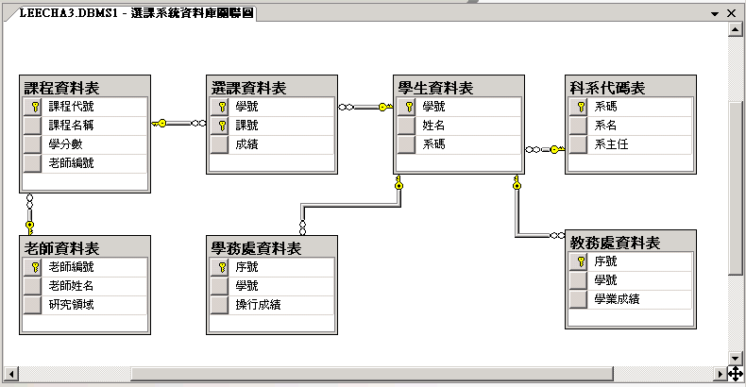
7-1.2 建立學生選課資料庫
在本單元中，為了方便撰寫SQL語法所須要的資料表，我們以「學生選課系統」的資料庫系統為例，建立資料庫關聯圖，以便後續的查詢分析之用，如圖7-1所示。
資料庫名稱：ch7_DB.mdf
圖7-1學生選課系統之資料庫關聯圖

Slide 10
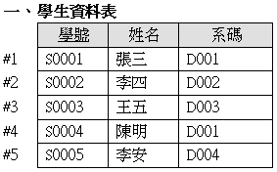
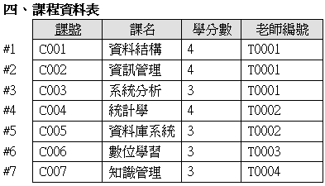
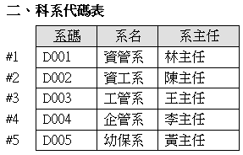
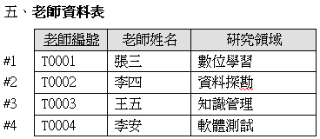
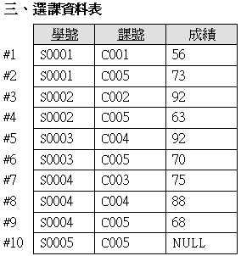
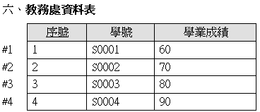
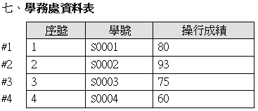
因此我們利用SQL Server建立七個資料表，分別為：

Slide 11
7-2 SQL常用的函數
在SQL Server中的函數種類非常的多，本單元將介紹最見被使用的兩種函數，分別為：
1.字串函數
2.數值函數

Slide 12
7-2.1 使用「字串函數」
運算子 | 功能
Left( ) | 傳回字串左邊指定數量的字元
Right( ) | 傳回字串右邊指定數量的字元
Substring( ) | 傳回字串中間指定數量的字元
Len( ) | 傳回字串的長度
LTrim( ) | 刪除字串中的左邊空白字元
RTrim( ) | 刪除字串中的右邊空白字元
Lower( ) | 將英文字轉換成小寫字母
Upper() | 將英文字轉換成大寫字母
Stuff( ) | 將字串中某些特定字串取代成另一字串
Replicate( ) | 傳回指定重複次數的資料

Slide 13
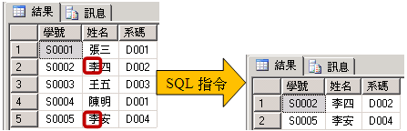
一、 Left( )函數
【定義】傳回字串左邊指定數量的字元
【語法】Left(Str,n) //取出Str字串的左邊n個字元
【實例】在「學生資料表」中查詢學生姓名是姓’李’字開頭的名單
【解答】
【查詢結果】
SQL指令
use ch7_DB SELECT * FROM 學生資料表 WHERE Left(姓名,1)='李'

Slide 14
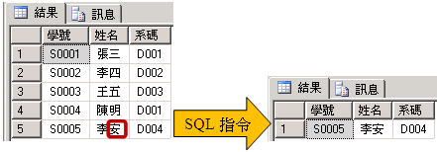
二、 Right( ) 函數
【定義】傳回字串右邊指定數量的字元
【語法】Right(Str,n) //取出Str字串的右邊n個字元
【實例】在「學生資料表」中查詢學生姓名的最後一個字是’安’的學生
【解答】
【查詢結果】
SQL指令
use ch7_DB SELECT * FROM 學生資料表 WHERE Right(姓名,1)='安'

Slide 15

三、 Substring ( )函數
【定義】傳回字串中間指定數量的字元。
【實例】在「科系代碼表」中，查詢是「資管系」的系主任
【解答】
【查詢結果】
SQL指令
use ch7_DB Go SELECT * FROM 科系代碼表 WHERE Substring(系名,1,2)='資管'

Slide 16
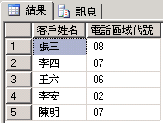
【隨堂練習】
請在ch7_hwDB資料庫中，找出「客戶資料表」中，客戶的電話
區域代號。
【解答】
【查詢結果】
SQL指令
use ch7_hwDB Go SELECT 客戶姓名,SUBSTRING(電話,1,2) AS 電話區域代號 FROM dbo.客戶資料表

Slide 17
四、 Len( ) 函數
【定義】傳回字串的長度。
【語法】Len(Str) //指取出Str字串長度的值
【實例】在「選課資料表」中，查詢學生成績是三位數(也就是100分)
的學生的「學號、課號及成績」
【解答】
注意：由於沒有同學考100分，以上的查詢沒有記錄顯示。
SQL指令
use ch7_DB Go SELECT 學號, 課號, 成績 FROM 選課資料表 WHERE Len(成績)=3

Slide 18
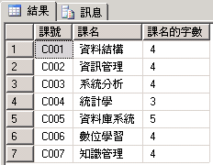
【隨堂練習】
請在ch7_DB資料庫中，計算出「課程資料表」中每一門課程之課名的字數。
【解答】
【查詢結果】
SQL指令
use ch7_DB Go SELECT 課號,課名, Len(課名) As 課名的字數 FROM dbo.課程資料表

Slide 19
五、LTrim( ) 與 Trim( ) 與 RTrim( )函數
【定義】刪除字串中的空白字元
【舉例】
SQL指令
Select '印出：' + LTrim(' 資料庫系統 ') -- 印出「資料庫系統△△△」 Select '印出：' + RTrim(' 資料庫系統 ') -- 印出「△△△資料庫系統」

Slide 20
六、 Lower( ) 與 Upper()函數
【定義】轉換小寫與大寫字母
【舉例】
SQL指令
Select '印出：' + Lower('Visual Basic 2010') -- 印出「visual basic 2010」 Select '印出：' + Upper('Visual Basic 2010') -- 印出「VISUAL BASIC 2010」

Slide 21
七、 Stuff( )函數
【定義】將字串中某些特定字串取代成另一字串
【語法】Stuff(字串或欄位名稱,起始位置,被取代字數,取代字串 )
【舉例】
SQL指令
Select '印出：' + Stuff('Visual Basic 2010', 2,1,'') --Vsual Basic 2010 Select '印出：' + Stuff('Visual Basic 2010', 8,5,'C#') --Visual C# 2010

Slide 22
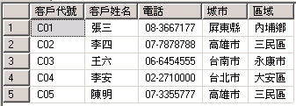
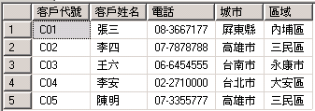
【隨堂練習】
由於縣市合併，所以請在ch7_hwDB資料庫中，找出「客戶資料表」中，區域中有「鄉」改為「區」。
【解答】
修改前： 修改後：
SQL指令
use ch7_hwDB Go UPDATE dbo.客戶資料表 SET 區域=STUFF(區域,3,1,'區') WHERE RIGHT(區域,1)='鄉‘

Slide 23
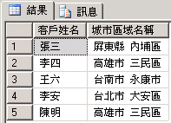
八、 Space( )函數
【定義】傳回重複空白的字串字元
【語法】Space(正整數 )
【舉例】
請在ch7_hwDB資料庫中，找出「客戶資料表」中，將城市與區域合併顯示，並在中間空二個空白格。
【執行結果】
SQL指令
use ch7_hwDB Go SELECT 客戶姓名,城市+SPACE(2)+區域 AS 城市區域名稱 FROM dbo.客戶資料表

Slide 24

九、Replicate函數
【定義】傳回指定重複次數的資料
【語法】Replicate (‘欲重複的資料’, 重複次數)
【舉例】請列出「我超愛打桌球」三次
【執行結果】
SQL指令
SELECT Replicate ('我超愛打桌球',3)

Slide 25
7-2.2使用「數值函數」
定義：在SQL Server中的函數種類非常的多，首先，我們先來介紹最常使用的數值函數資料。
表7-2 數值函數表
運算子 | 功能
Abs( ) | 取絕對值
ACOS(n) | 反三角函數
ASIN(n)
ATAN(n)
CEILING(n) | 傳回大於或等於n的最小整數值
COS(n) | 傳回n的餘弦值，結果為FLOAT資料型態
DEGREES(n) | 傳回n弧度對應的度數
EXP(n) | 指數函數
FLOOR(n) | 傳回小於或等於n的最小整數值
LOG(n) | 傳回n的自然(基數為e)對數值
LOG10(n) | 傳回n的對數值(基數為10)
PI() | 傳回圓周率(3.14…)
POWER(x,y) | 傳回x~y的值
RAND | 傳回0-1之間的随機值，結果為FLOAT資料型態
ROUND(n,p,[t]) | 取四捨五入
ROWCOUNT_BIG | 傳回系统執行的、受最後一行T-SQL語句影響的行數
SIGN(n) | 傳回n值的符號數字（正數為，負數為-1，0為0）
SIN(n) | 傳回n的正弦值，結果為FLOAT資料型態
SQRT(n) | 傳回n的平方根值
SQUARE(n) | 傳回n的平方值
TAN(n) | 傳回n的正切值，結果為FLOAT資料型態

Slide 26
一、Abs(x)
【定義】取x的絕對值
【實例】Abs(-3.14)
【範例】
Print ‘印出：’ + CONVERT(char,Abs(100)) --印出100 Print '印出：' + CONVERT(char,Abs(-100)) --印出100 Print ‘印出：’ + CONVERT(char,Abs(-3.14)) --印出3.14 Print ‘印出：’ + CONVERT(char,Abs(0.11)) --印出.11 Print '印出：' + CONVERT(char,Abs(0)) --印出0

Slide 27
二、 ASin ( ) 、ACos ( ) 、ATan ( ) 反三角函數
【語法1】Sin_value= ASin(X) ' 傳回X數值的反正弦值
【語法2】Cos_value=ACos(X) ' 傳回X數值的反餘弦值
【語法3】Tan_value= ATan(X) ' 傳回X數值的反正切值
【說明】將角度轉成徑度的計算公式如下所示：
徑度＝角度＊PI / 180 ，
其中PI是指圓週率3.14159265358979
撰寫SQL指令 | 輸出結果
SELECT ASin(30 * PI() / 180) as [ASin(30)] SELECT ACos(30 * PI() / 180) as [ACos(30)] SELECT ATan(45 * PI() / 180) as [ATan(45)] | ASin(30)：0.551069600201632 ACos(30)：1.01972672659326 ATan(45)：0.665773763545805

Slide 28
三、 CEILING(n)函數
【語法】Ceiling(n)
【說明】取≧n的最小整數值
【舉例】
撰寫SQL指令 | 輸出結果
SELECT Ceiling(99.9) as [Ceiling(99.9)] SELECT Ceiling(-99.9) as [Ceiling(-99.9)] SELECT Ceiling(1.99) as [Ceiling(1.99)] | Ceiling (99.9)=100 Ceiling (-99.9)=-99 Ceiling (1.99)=2

Slide 29
【隨堂練習】
SELECT CEILING(4.8) ; 結果為：???
SELECT CEILING(-4.8) ; 結果為：???

Slide 30
【隨堂練習】
SELECT CEILING(4.8) ; 結果為：5
SELECT CEILING(-4.8) ; 結果為：-4

Slide 31
四、 Sin ( ) 、Cos ( ) 、Tan ( ) 正三角函數
【語法1】Sin_value= Sin(X) //傳回X數值的正弦值
【語法2】Cos_value= Cos(X) //傳回X數值的餘弦值
【語法3】Tan_value=Tan(X) //傳回X數值的正切值
【說明】將角度轉成徑度的計算公式如下所示：
徑度＝角度＊PI / 180 ，
其中PI是指圓週率3.14159265358979
【舉例】
撰寫SQL指令 | 輸出結果
SELECT Sin(30 * PI() / 180) as [Sin(30)] SELECT Cos(30 * PI() / 180) as [Cos(30)] SELECT Tan(45 * PI() / 180) as [Tan(45)] | Sin(30)=0.5 Cos(30)=0.867 Tan(45)=1.0

Slide 32
五、 DEGREES(n)函數
【語法】DEGREES(n)
【說明】傳回n弧度對應的度數
【舉例】
撰寫SQL指令 | 輸出結果
SELECT DEGREES(PI()/2); SELECT DEGREES(PI()/4); | 90 45

Slide 33
六、 Exp (x) 指數函數
【語法】Exp_value= Exp(x) //傳回e的x次方，也就是e^{x}
【說明】e的值是2.71828182845905
當x＞709.782712893時，將會產生溢位。因為超出Double(雙精
準度)的表示範圍。
撰寫SQL指令 | 輸出結果
SELECT Exp(1) as [Exp(1)] SELECT Exp(2) as [Exp(2)] | Exp(1)=2.71828182845905 Exp(2)=7.38905609893065

Slide 34
七、 Floor ( ) 取≦x的最大整數值函數
【語法】Floor (x);
【說明】取≦x的最大整數值
【舉例】
撰寫SQL指令 | 輸出結果
SELECT Floor(99.9) as [Floor(99.9)] SELECT Floor(-99.9) as [Floor(-99.9)] SELECT Floor(1.99) as [Floor(1.99)] | Floor (99.9)=99 Floor (-99.9)=-100 Floor (1.99)=1

Slide 35
【隨堂練習】
SELECT FLOOR(4.8) ; 結果為：???
SELECT FLOOR (-4.8) ; 結果為：???

Slide 36
【隨堂練習】
SELECT FLOOR(4.8) ; 結果為：4
SELECT FLOOR (-4.8) ; 結果為：-5

Slide 37
八、 Log ( )函數
【語法】Log (x);
【說明】取x以e為底數的對數值，而Log與Exp互為反函數➔Exp(Log(x))=Log(Exp(x))
在數學上的e^{x} =Y 則Log_{e}Y=x ，也就是說：
如果Y= Exp(x)時，則x= Log(Y)
【舉例】
撰寫SQL指令 | 輸出結果
SELECT Exp(Log(100)) as [Exp(Log(100))] | Exp(Log(100))=100

Slide 38
九、 Log10 ( )函數
【語法】Log (x);
【說明】以10為底數取對數值(基數為10)
【舉例】
撰寫SQL指令 | 輸出結果
SELECT LOG10(100) as [LOG10(100)] SELECT LOG10(0.1) as [LOG10(0.1)] SELECT Exp(Log10(100)) as [Exp(Log10(100))] | 2 -1 7.38905609893065

Slide 39

十、 PI() 取圓周率函數
【語法】PI()
【說明】取得圓周率π值
撰寫SQL指令 | 輸出結果
SELECT PI() as [PI]

Slide 40
十一、 power ( ) 取次方函數
【語法】power(x,y)
【說明】取x的y次方。
【範例】
撰寫SQL指令 | 輸出結果
Print 'Power(2,10)=' + CONVERT(char,Power(2, 10)) | 1024

Slide 41
【隨堂練習】
SELECT POWER(100,0.5)； 結果為：10

Slide 42
十二、 Rand ( ) 亂數函數
【語法】Rand_value=Rand( )
【說明】
Rand()亂數的值是：0≦Rand_Value<1，亦即0~1之間的值。
如果我們要取得某一特定範圍的亂數時，我們可以套用以下的公式：
亂數 = CONVERT(Int,Rand()* ( 上限 - 下限 + 1) + 下限)
如果我們拿投擲骰子的每一個點當作 1 到 6 的亂數，其上限值=6 ；
下限值=1 則我們可以套用上面的公式得：
Point_Num = CONVERT(Int,Rand()*(6-1+1))+1
或化簡為：
Point_Num = CONVERT(Int,Rand()*6)+1

Slide 43
【範例】
撰寫SQL指令 | 輸出結果
Print Rand() Print CONVERT(Int,Rand()*6)+1 | --產生0<=X<1的亂數 --產生1~6的亂數值

Slide 44
【實作1】
利用while迴圈來投擲骰子10次，並印出每一位的點數。
(請參考9-6.3章節中的while迴圈之使用方法)
declare @i int=1 while (@i<=10) begin Print ‘第’ + CONVERT(nchar,@i) + ‘次出現：’ + CONVERT(nchar,CONVERT(int,Rand()*6)+1) set @i+=1 End

Slide 45
【實作2】
承實作1，利用變數將投擲骰子10次的點數加總。
declare @i int=1 , @Total int=0 while (@i<=10) begin Print ‘第’ + CONVERT(nchar,@i) + ‘次出現：’ + CONVERT(nchar,CONVERT(int,Rand()*6)+1) set @i+=1 set @Total+=(CONVERT(int,Rand()*6)+1) End select @Total AS 投擲骰子次的點數加總

Slide 46
十三、 round ( ) 取四捨五入
【語法】Round(num,length [,function])
【說明】num代表數字型態的資料。
length代表精準度之位數。
Function當其值省略或為0時，代表要進行四捨五入。
當為1時，代表無條件捨去。
【範例】
撰寫SQL指令 | 輸出結果
Print 'Round(100.15)=' + CONVERT(char,Round(100.25,1)) ; Print 'Round(100.15)=' + CONVERT(char,Round(100.25,1,0)) ; Print 'Round(100.15)=' + CONVERT(char,Round(100.25,1,1)) ; | 100.30 100.30 100.20

Slide 47
十四、 Sign ( ) 取正負符號函數
【語法】Sign(x);
【說明】取x的正負符號，當X>0時，則Sgn_value= 1
當X=0時，則Sgn_value= 0
當X<0時，則Sgn_value= -1
【舉例】
撰寫SQL指令 | 輸出結果
SELECT Sign(100) as [Sign(100)] SELECT Sign(100-100) as [Sign(100-100)] SELECT Sign(100-200) as [Sign(100-200)] | 1 0 -1

Slide 48
十五、 Sqrt ( ) 取平方根函數
【語法】sqrt(x);
【說明】取x的平方根，x必須≧0，否則程式會產生錯誤。
程式中的Sqrt(x)是數學上的X^{1/2}
【範例】
撰寫SQL指令 | 輸出結果
Print 'Sqrt(2)=' + CONVERT(nchar,Sqrt(2)) Print 'Sqrt(4)=' + CONVERT(nchar,Sqrt(4)) Print 'Sqrt(8)=' + CONVERT(nchar,Sqrt(8)) | 1.41421 2 2.82843

Slide 49
十六、 SQUARE(n) 取平方值函數
【語法】SQUARE(n) ;
【說明】取n的平方值。
【舉例】
撰寫SQL指令 | 輸出結果
SELECT SQUARE(4) as [SQUARE(4)] | 16

Slide 50
7-3 使用Select子句
【定義】
Select是指在資料表中，選擇全部或部份欄位顯示出來，這就是所謂的「投影運算」。
【格式】
Select 欄位串列
From 資料表名稱

Slide 51
7-3.1 查詢全部欄位
【定義】
是指利用SQL語法來查詢資料表中的資料時，可以依照使用者的權限及需求來查詢所要看的資料。如果沒有指定欄位的話，我們可以直接利用星號「*」代表所有的欄位名稱。
【優點】不需輸入全部的欄位名稱。
【缺點】
1.無法隱藏私人資料。
2.無法自行調整欄位順序。
3.無法個別指定欄位的別名。

Slide 52
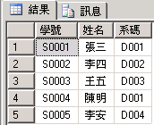
[實例]
在「學生資料表」中顯示「所有學生基本資料」《參見7-1.2 》
【解答】
【查詢結果】
SQL指令1
use ch7_DB SELECT * FROM 學生資料表
SQL指令2與SQL指令1有相同的結果
use ch7_DB SELECT 學號,姓名,系碼 FROM 學生資料表

Slide 53
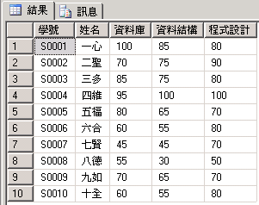
【隨堂練習】
假設有一個「學生成績表」，其目前的欄位名稱及內容如下所示：
請撰寫一段SQL指令來顯示學生成績表中的全部記錄。
【解答】
【執行結果】
SQL指令
use ch7_hwDB SELECT * FROM 學生成績表

Slide 54
7-3.2 查詢指定欄位(垂直篩選)
【定義】
由於上一種方法，只能直接選擇全部的欄位資料，無法顧及隱藏私人
資料及自行調整欄位順序的問題，因此，我們利用指定欄位來查詢資
料。
【優點】
1.顧及私人資料。
2.可自行調整欄位順序。
3.可以個別指定欄位的別名。
【缺點】
如果確定要顯示所有欄位，則必須花較多時間輸入。

Slide 55
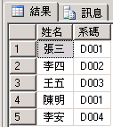
[實例]
在「學生資料表」中查詢所有學生的「姓名及系碼」 《參見7-1.2 》
【解答】
【查詢結果】
說明：在「學生資料表」中將「姓名」及「系碼」投射出來。
SQL指令
use ch7_DB SELECT 姓名, 系碼 FROM 學生資料表
欄位與欄位名稱之間，必須要以逗號「，」隔開

Slide 56
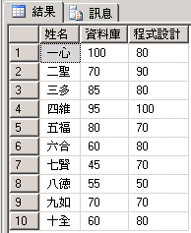
【隨堂練習】
資料庫名稱：ch7_hwDB.mdf
假設有一個「學生成績表」，其目前的欄位名稱及內容如下所示：
請撰寫一段SQL指令來顯示學生的「姓名」、「資料庫」及「程式設計」三個欄位的所有記錄。
【解答】
【執行結果】
SQL指令
use ch7_hwDB SELECT 姓名, 資料庫, 程式設計 FROM 學生成績表

Slide 57
7-3.3 使用「別名」來顯示
【定義】
使用AS運算子之後，可以使用不同名稱顯示原本的欄位名稱。
【表示式】原本的欄位名稱 AS 別名
《AS可省略不寫，只寫「別名」》
【舉例】系碼 AS 科系代碼 或寫成➔ 系碼 科系代碼
【注意】
AS只是暫時性地變更列名，並不是真的會把原本的名稱覆蓋過去。
【適用時機】1.欲「合併」的資料表較多並且名稱較長時。
2.一個資料表扮演多種不同角色(自我合併)。
3.暫時性地取代某個欄位名稱(系名 AS 科系代碼)
【替代欄位名稱字串】
替代字元 | 功能 | 語法
AS | 設定別名 | Select 系碼 AS 系所班別
+ | 結合兩個欄位字串 | SELECT 學號+姓名 AS 資料

Slide 58
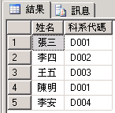
[實例1]
在「學生資料表」中將所有學生的「系碼」設定別名為「科系代碼」」之後，再顯示「姓名、科系代碼」 《參見7-1.2 》
【解答】
【查詢結果】
SQL指令
use ch7_DB SELECT 姓名, 系碼 AS 科系代碼 FROM 學生資料表
利用AS來設定
欄位的別名
設定別名

Slide 59
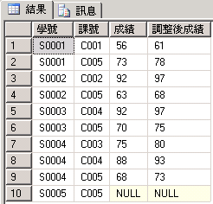
[實例2]
在「選課資料表」中將所有學生的「成績」各加5分，並且設定別名為「調整後成績」之後，再顯示「學號，課號，成績，調整後成績」
《參見7-1.2 》
【解答】
【查詢結果】
SQL指令
use ch7_DB SELECT 學號, 課號, 成績,成績+5 AS 調整後成績 FROM 選課資料表

Slide 60
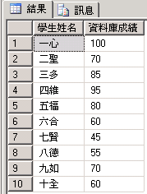
【隨堂練習1】
假設有一個「學生成績表」，其目前的欄位名稱及內容如下所示：
請撰寫一段SQL指令來將成績表中的「姓名」欄位改為「學生姓名」、「資料庫」欄位改為「資料庫成績」。
【解答】
【執行結果】
SQL指令
use ch7_hwDB SELECT 姓名 AS 學生姓名, 資料庫 AS 資料庫成績 FROM 學生成績表

Slide 61
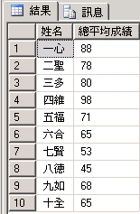
【隨堂練習2】
假設有一個「學生成績表」，其目前的欄位名稱及內容如下所示：
請撰寫一段SQL指令來將成績表中的「姓名」及三科目的「總平均成績」。
【解答】
【執行結果】
SQL指令
use ch7_hwDB SELECT 姓名, (資料庫+資料結構+程式設計)/3 AS 總平均成績 FROM 學生成績表;

Slide 62
7-3.4 使用「Into」來新增資料到新資料表中
【定義】
使用Into運算子來將查詢出來的結果，存入到另一個資料表中。
【表示式】SELECT 欄位串列 INTO 新資料表名稱
【注意】新資料表名稱不須事先建立。
【適用時機】資料備份或測試時。

Slide 63
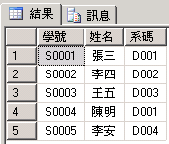
【實例1】
在「學生資料表」中將所有學生資料備份一份，另存入「測試用學生資料表_1」
《參見7-1.2 》
【解答】
【執行結果】
SQL指令
use ch7_DB SELECT * INTO 測試用學生資料表_1 FROM 學生資料表

Slide 64
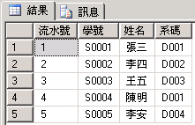
【實例2】
在「學生資料表」中將所有學生資料備份一份，另存入「測試用學生資料表_2」
並且加入「流水號」 《參見7-1.2 》
【解答】
【執行結果】
SQL指令
use ch7_DB SELECT IDENTITY(int,1,1) As 流水號,學號,姓名,系碼 INTO 測試用學生資料表_2 FROM 學生資料表

Slide 65
7-4 使用「比較運算子條件」
如果我們所想要的資料是要符合某些條件，而不是全部的資料時，那就必須要在Select子句中再使用Where條件式即可。並且也可以配合使用「比較運算子條件」來搜尋資料。若條件式成立的話則會傳回「True(真)」，若不成立的話則會傳回「False(假)」。
比較運算子表(註：設A代表「成績欄位名稱」,B代表「字串或數值資料」)
SQL指令
Select 欄位集合 From 資料表名稱 Where 條件式
運算子 | 功能 | 例子 | 條件式說明
＝ (等於) | 判斷A與B是否相等 | A=B | 成績=60
<> (不等於) | 判斷A是否不等於B | A<>B | 成績<>60
< (小於) | 判斷A是否小於B | A<B | 成績<60
<= (小於等於) | 判斷A是否小於等於B | A<=B | 成績<=60
> (大於) | 判斷A是否大於B | A>B | 成績>60
>= (大於等於) | 判斷A是否大於等於B | A>=B | 成績>=60

Slide 66
7-4.1 查詢滿足條件的值組(水平篩選)
【定義】
當我們所想要的資料是要符合某些條件，而不是全部的資料時，那就
必須要在Select子句中再使用Where條件式即可。
【優點】1.可以依照使用者的需求來查詢。
2.資訊較為集中。

Slide 67
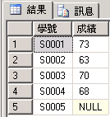
[實例]
在「選課資料表」中查詢修課號為「C005」的學生的「學號及成績」
《參見7-1.2 》
【解答】
【查詢結果】
SQL指令
use ch7_DB SELECT 學號, 成績 FROM 選課資料表 WHERE 課號='C005’

Slide 68

【隨堂練習】
假設有一個「學生成績表」，其目前的欄位名稱及內容如下所示：
請撰寫一段SQL指令來顯示「資料庫」剛好”及格”的學生之「學號」、「姓名」及「資料庫」成績。
【解答】
【執行結果】
SQL指令
use ch7_hwDB SELECT 學號, 姓名, 資料庫 FROM 學生成績表 WHERE 資料庫=60;

Slide 69
7-4.2 查詢比較大小的條件
【定義】
當我們所想要的資料是要符合某些條件，例如：顯示出及格或不及格的學生名單等情況。此時，我們就必須要在Where 條件式中使用「比較運算子」來篩選。

Slide 70

[實例]
在「選課資料表」中查詢任何課程成績「不及格60」的學生的「學號、課程代號及成績」 《參見7-1.2 》
【解答】
【查詢結果】
SQL指令
use ch7_DB SELECT 學號, 課號, 成績 FROM 選課資料表 WHERE 成績<60
「60分」是數值資料不須要加「左右單引號」

Slide 71

【隨堂練習】
假設有一個「學生成績表」，其目前的欄位名稱及內容如下所示：
請撰寫一段SQL指令來顯示「資料庫」不及格的學生之「學號」、「姓名」
及「資料庫」成績。
【解答】
【執行結果】
SQL指令
use ch7_hwDB SELECT 學號, 姓名, 資料庫 FROM 學生成績表 WHERE 資料庫<60;

Slide 72
7-5 使用「邏輯比較運算子條件」
在Where條件式中除了可以設定「比較運算子」之外，還可以設定「邏輯運算子」來將數個「比較運算子」條件組合起來，成為較複雜的條件式。其常用的邏輯運算子如表6-6所示：
註：設A代表「左邊條件式」,B代表「右邊條件式」
運算子 | 功能 | 條件式說明
And(且) | 判斷A且B兩個條件式是否皆成立 | 成績>=60 And 課程代號='C005'
Or(或) | 判斷A或B兩個條件式是否有一個成立 | 課程代號='C004' Or 課程代號='C005'
Not(反) | 非 A的條件式 | Not 成績>=60

Slide 73
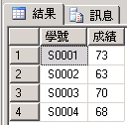
7-5.1 And(且)
【定義】判斷A且B兩個條件式是否皆成立。
【實例】
在「選課資料表」中查詢修課號為「C001」且成績是「及格60分」的學生的「學號及成績」 《參見7-1.2 》
【解答】
【查詢結果】
SQL指令
use ch7_DB SELECT 學號,成績 FROM 選課資料表 WHERE成績>=60 And 課號='C005'

Slide 74
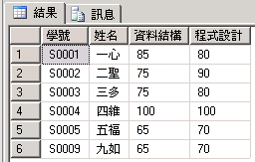
【隨堂練習1】
假設有一個「學生成績表」，其目前的欄位名稱及內容如下所示：
請撰寫一段SQL指令來顯示「資料結構」與「程式設計」兩科同時及格的學生
之「學號」、「姓名」及這兩科成績。
【解答】
【執行結果】
SQL指令
use ch7_hwDB SELECT 學號, 姓名, 資料結構, 程式設計 FROM 學生成績表 WHERE 資料結構>=60 AND 程式設計>=60;

Slide 75
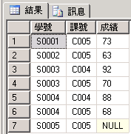
7-5.2 Or(或)
【定義】判斷A或B兩個條件式是否至少有一個成立。
【實例】
在「選課資料表」中查詢學生任選一科「課程代號為C004 或 課程代號為C005」的學生的「學號、課程代號及成績」 《參見7-1.2 》
【解答】
【查詢結果】
SQL指令
use ch7_DB SELECT 學號,課號,成績 FROM 選課資料表 WHERE 課號='C004' Or 課號='C005'

Slide 76
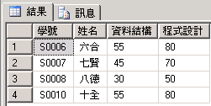
【隨堂練習】
假設有一個「學生成績表」，其目前的欄位名稱及內容如下所示：
請撰寫一段SQL指令來顯示「資料結構」與「程式設計」兩科之中至少有一科”不及格”的學生之「學號」、「姓名」及這兩科成績。
【解答】
【執行結果】
SQL指令
use ch7_hwDB SELECT 學號, 姓名, 資料結構, 程式設計 FROM 學生成績表 WHERE 資料結構<60 OR 程式設計<60;

Slide 77

7-5.3 Not(反)
【定義】當判斷結果成立時，則變成不成立。而判斷結果不成立時，
則變成成立。
【實例】
在「選課資料表」中，查詢有修課程代號為C001且成績不及格的學生的「學號及成績」。《參見7-1.2 》
【解答】
【查詢結果】
SQL指令
use ch7_DB SELECT 學號,成績 FROM 選課資料表 WHERE 課號='C001’ And Not 成績>=60

Slide 78

7-5.4 IS NULL(空值)
【定義】NULL值是表示沒有任何的值(空值)，在一般的資料表中有些欄位中並
沒有輸入任何的值。例如：學生月考缺考，使用該科目成績是空值。
【實例1】
在「選課資料表」中查詢那些學生「缺考」的「學號、課號及成績」。
《參見7-1.2 》
【解答】
【查詢結果】
注意：這裡的「IS」不能用等號(=)代替它。
SQL指令
use ch7_DB SELECT 學號, 課號, 成績 FROM 選課資料表 WHERE 成績 IS NULL
設定IS NULL條件，其回傳的值True或False

Slide 79
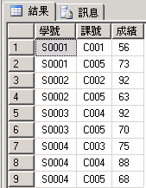
[實例2]
在「選課資料表」中查詢那些學生「沒有缺考」的「學號、課號及成績」
【解答】 《參見7-1.2 》
【查詢結果】
SQL指令
use ch7_DB SELECT 學號, 課號, 成績 FROM 選課資料表 WHERE 成績 IS NOT NULL
設定 IS NOT NULL條件

Slide 80
7-6 使用「模糊條件與範圍」
【定義】
在Where條件式中除了可以設定「比較運算子」與「邏輯運算子」之外，還可以設定「模糊或範圍條件」來查詢。
【例如】奇摩的搜尋網站，使用者只要輸入某些關鍵字，就可以即時查詢出相關的資料。其常用的模糊或範圍運算子如表6-7所示：
運算子 | 功能 | 條件式
1. Like | 模糊相似條件 | Where 系所 LIKE '資管%'
2. IN | 集合條件 | Where課程代號IN('C001','C002')
3. Between……And | 範圍條件 | Where成績 Between 60 And 80

Slide 81
7-6.1 Like模糊相似條件
【定義】
LIKE運算子利用萬用字元(%及 _ )來比較相同的內容值。
(1)萬用字元(%)百分比符號代表零個或一個以上的任意字元；
(2)萬用字元( _ )底線符號代表單一個數的任意字元。
【注意事項】Like模糊相似條件的萬用字元之比較
撰寫SQL 語法環境 | Access | SQL Server
比對一個字元 | 「?」 | 「_」
比對多個字元 | 「*」 | 「%」
比對一個數字 | 「#」 | 「#」
包含指定範圍 | [A-C]代表包含A到C的任何單一字元
排除包含指定範圍 | [^A-C]代表排除A到C的任何單一字元

Slide 82
【以SQL Server 的環境為例】
1.Select *
意義：「*」 代表在資料表中的所有欄位
2. WHERE 姓名 Like '李%'
意義：查詢姓名開頭為 '李' 的所有學生資料
3. WHERE 姓名 Like '%李'
意義：查詢姓名結尾為 '李' 的所有學生資料
4. WHERE 姓名 Like ‘%李%'
意義：查詢姓名含有為 '李' 的所有學生資料
5. WHERE 姓名 Like '李__'
意義：查詢姓名中姓 '李'且3個字的學生資料

Slide 83

【實例1】
在「學生資料表」中查詢姓名開頭姓”李”的學生基本資料。
【解答】 《參見7-1.2 》
【查詢結果】
SQL指令
use ch7_DB SELECT * FROM 學生資料表 WHERE 姓名 Like '李%'

Slide 84
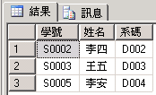
【實例2】
在「學生資料表」中查詢姓名開頭姓「李」或「王」的學生基本資料。
【解答】 《參見7-1.2 》
【查詢結果】
SQL指令
use ch7_DB SELECT * FROM 學生資料表 WHERE 姓名 Like '[李王] %';

Slide 85

【實例3】
在「學生資料表」中查詢姓名開頭不是姓「李」或「王」的學生基本資料。
【解答】 《參見7-1.2 》
【查詢結果】
SQL指令
use ch7_DB SELECT * FROM 學生資料表 WHERE 姓名 NOT Like '[李王] %';

Slide 86
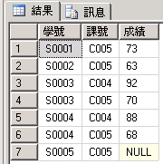
7-6.2 IN集合條件
【定義】IN為集合運算子，只要符合集合之其中一個元素，將會被選取。
【使用時機】篩選的對象是兩個或兩個以上。
【實例 1】
在「選課資料表」中查詢學生任選一個「課程代號為C004 或 課程代號為C005」的學生的「學號、課號及成績」
【解答 】 《參見7-1.2 》
【查詢結果】
SQL指令
use ch7_DB SELECT 學號, 課號, 成績 FROM 選課資料表 WHERE 課號 In ('C004','C005')

Slide 87
7-6.2 IN集合條件<續>
SQL指令
SELECT 學號, 課號, 成績 FROM 選課資料表 WHERE 課號 In ('C004','C005')
註：以上的WHERE 課號 In ('C004','C005')
亦可寫成如下：
WHERE 課程代號='C004' OR 課程代號='C005'

Slide 88
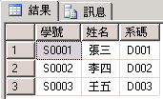
【實例2】
請在「學生資料表」中，列出 學號為S0001~S0003的同學之「學號，姓名及系碼」
【解答 】
【查詢結果】
SQL指令
use ch7_DB SELECT 學號,姓名,系碼 FROM 學生資料表 WHERE 學號 In ('S0001', 'S0002', 'S0003')

Slide 89

【實例3】
請在「學生資料表」中，列出 系碼不是「D001」及「D002」的同學之「學號，姓名及系碼」
【解答 】
SQL指令
use ch7_DB SELECT 學號,姓名,系碼 FROM 學生資料表 WHERE NOT 系碼 In ('D001', 'D002‘)
【查詢結果】

Slide 90
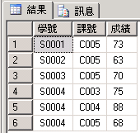
7-6.3 Between／And範圍條件
【定義】
Between/And是用來指定一個範圍，表示資料值必須在最小值(含)與最大值(含)之間的範圍資料。註：等同於「最小值≧ And ≦最大值」
【實例】在「選課資料表」中查詢成績60到90 之間的學生的「學號、
課號及成績」
【解答 】 《參見7-1.2 》
【查詢結果】
SQL指令
use ch7_DB SELECT 學號, 課號, 成績 FROM 選課資料表 WHERE 成績 Between 60 And 90
等同於
成績>=60 And成績<=90

Slide 91
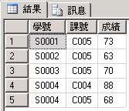
【隨堂練習1】
在「選課資料表」中查詢修課號為C004或C005的成績60到90之間的
學生的「學號、課號及成績」 <利用Between/And>
【解答 】 《參見7-1.2 》
【查詢結果】
SQL指令
use ch7_DB SELECT 學號, 課號, 成績 FROM 選課資料表 WHERE 課號 In ('C004','C005') AND 成績 Between 60 And 90

Slide 92
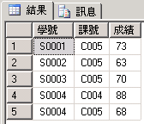
【隨堂練習2】
在「選課資料表」中查詢修課號為C004或C005的成績60到90之間的
學生的「學號、課號及成績」<利用比較運算式>
【解答 】 《參見7-1.2 》
【查詢結果】
SQL指令
use ch7_DB SELECT 學號, 課號, 成績 FROM 選課資料表 WHERE 課號 In ('C004','C005') AND 成績>=60 And 成績<=90;

Slide 93
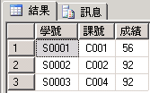
【隨堂練習3】
在「選課資料表」中查詢不是介於成績60到90之間的學生的「學號、課號及成績」
【解答 】
SQL指令
use ch7_DB SELECT 學號, 課號, 成績 FROM 選課資料表 WHERE 成績 NOT Between 60 And 90;
【查詢結果】

Slide 94
7-7 使用「算術運算子」
【定義】
在Where條件式中還提供算術運算的功能，讓使用者可以設定某些欄位的數值作四則運算。其常用的算術運算子如表6-8所示：
運算子 | 功能 | 例子 | 執行結果
┼ (加) | A與B兩數相加 | 14+28 | 42
─ (減) | A與B兩數相減 | 28-14 | 14
＊ (乘) | A與B兩數相乘 | 5*8 | 40
／ (除) | A與B兩數相除 | 10/3 | 3.33333333….
% (餘除) | A與B兩數相除後，取餘數 | 10 % 3 | 1

Slide 95

【實例】在「選課資料表」中查詢學生成績乘1.2倍後還尚未達70分的學生顯示「學號、課程代號及成績」
【解答 】 《參見7-1.2 》
【查詢結果】
SQL指令
use ch7_DB SELECT 學號, 課號, 成績 FROM 選課資料表 WHERE 成績*1.2<70

Slide 96
7-8 使用「聚合函數」
【定義】
在SQL中提供聚合函數來讓使用者統計資料表中數值資料的最大值、最小值、平均值及合計值等等。其常用的聚合函數的種類如表6-9所示：
聚合函數 | 說明
Count(*) | 計算個數函數
Count(欄位名稱) | 計算該欄位名稱之不具NULL值列的總數
Avg | 計算平均函數
Sum | 計算總合函數
Max | 計算最大值函數
Min | 計算最小值函數

Slide 97

7-8.1 記錄筆數(Count)
【定義】COUNT函數是用來計算橫列記錄的筆數。
【實例1 】 在「學生資料表」中查詢目前選修課程的全班人數
【解答 】 《參見7-1.2 》
【查詢結果】
SQL指令
use ch7_DB SELECT Count(*) AS 全班人數 FROM 學生資料表

Slide 98

【隨堂練習1】
在「選課資料表」中查詢己經有選課，並且沒有缺考的「筆數」
【解答 】
SQL指令
use ch7_DB SELECT Count(*) AS 全班人數 FROM 選課資料表;
【查詢結果】

Slide 99

【隨堂練習2】
在「選課資料表」中查詢己經的「成績」記錄的筆數
【解答 】
SQL指令
use ch7_DB SELECT Count(成績) AS 有成績總筆數 FROM 選課資料表;
【查詢結果】
註： Count(欄位名稱)➔計算該欄位名稱之不具NULL值列的總數

Slide 100

7-8.2 平均數(AVG)
【定義】AVG函數用來傳回一組記錄在某欄位內容值中的平均值。
【實例】在「選課資料表」中查詢有選修「課程代號為C005」的全班
平均成績
【解答 】 《參見7-1.2 》
【查詢結果】
SQL指令
use ch7_DB SELECT AVG(成績) AS 資料庫平均成績 FROM 選課資料表 WHERE 課號='C005'

Slide 101

【隨堂練習1】
【實例】在「選課資料表」中查詢「學號為S0001」的各科總平均成績
【解答 】
SQL指令
use ch7_DB SELECT AVG(成績) AS 平均成績 FROM 選課資料表 WHERE 學號='S0001';
【查詢結果】

Slide 102
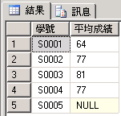
【隨堂練習2】
在「選課資料表」中計算每一位同學所修之科目的平均成績
《參見7-1.2 》
【查詢結果】

Slide 103
【隨堂練習2】
在「選課資料表」中計算每一位同學所修之科目的平均成績
【解答】 《參見7-1.2 》
【查詢結果】
SQL指令
use ch7_DB SELECT 學號, AVG(成績) AS 平均成績 FROM 選課資料表 GROUP BY 學號
說明：本題必須要使用到分群的技術，請參考CH7-10.1 Group By 欄位

Slide 104

【隨堂練習3】
假設有一個「學生成績表」，其目前的欄位名稱及內容如下所示：
請撰寫一段SQL指令來顯示全班「資料庫」的總平均成績。
【執行結果】

Slide 105
【隨堂練習3】
假設有一個「學生成績表」，其目前的欄位名稱及內容如下所示：
請撰寫一段SQL指令來顯示各科目的總平均成績。
【解答】
【執行結果】
SQL指令
SELECT AVG(資料庫) AS 資料庫平均成績, AVG(資料結構) AS 資料結構平均成績, AVG(程式設計) AS 程式設計平均成績 FROM 學生成績表;

Slide 106

【隨堂練習4】
假設有一個「學生成績表」，其目前的欄位名稱及內容如下所示：
請撰寫一段SQL指令來顯示「一心、二聖、三多」三位同學之「資料庫」的總平均成績。
【解答】
【執行結果】
SQL指令
use ch7_hwDB SELECT AVG(資料庫) AS 三位同學的資料庫平均成績 FROM 學生成績表 WHERE 姓名 IN('一心','二聖','三多');

Slide 107

7-8.3 總和(Sum)
【定義】SUM函數是用來傳回一組記錄在某欄位內容值的總和。
【實例】在「選課資料表」中查詢有選修「課程代號為C005」的全班
總成績
【解答 】 《參見7-1.2 》
【查詢結果】
SQL指令
use ch7_DB SELECT SUM(成績) AS 資料庫總成績 FROM 選課資料表 WHERE 課號='C005'

Slide 108

【隨堂練習1】
【實例】在「選課資料表」中查詢「學號為S0001」的各科總成績
【解答 】
SQL指令
use ch7_DB SELECT SUM(成績) AS 總成績 FROM 選課資料表 WHERE 學號='S0001';
【查詢結果】

Slide 109

【隨堂練習2】
假設有一個「學生成績表」，其目前的欄位名稱及內容如下所示：
請撰寫一段SQL指令來顯示全班「資料庫」的總成績。
【執行結果】

Slide 110
【隨堂練習2】
假設有一個「學生成績表」，其目前的欄位名稱及內容如下所示：
請撰寫一段SQL指令來顯示全班「資料庫」的總成績。
【解答】
【執行結果】
SQL指令
use ch7_hwDB SELECT SUM(資料庫) AS 資料庫總成績 FROM 學生成績表;

Slide 111

7-8.4 最大值(Max)
【定義】MAX函數用來傳回一組記錄在某欄位內容值中的最大值。
【實例】在「選課資料表」中查詢有選修「課程代號為C005」的全班成績最高分
【解答 】 《參見7-1.2 》
【查詢結果】
SQL指令
use ch7_DB SELECT MAX(成績) AS 資料庫最高分 FROM 選課資料表 WHERE 課號='C005'

Slide 112

【隨堂練習1】
【實例】在「選課資料表」中查詢「成績介於60~80」中最高分為何？
【解答 】
SQL指令
use ch7_DB SELECT MAX(成績) AS 資料庫成績介於60至80之最高分 FROM 選課資料表 WHERE 成績 Between 60 And 80;
【查詢結果】

Slide 113

7-8.5 最小值(Min)
【定義】MIN函數用來傳回一組記錄在某欄位內容值中的最小值。
【實例】在「選課資料表」中查詢有選修「課程代號為C005」的全班成績最低分
【解答 】 《參見7-1.2 》
【查詢結果】
SQL指令
use ch7_DB SELECT MIN(成績) AS 資料庫最低分 FROM 選課資料表 WHERE 課程代號='C005'

Slide 114

【隨堂練習1】
【實例】在「選課資料表」中查詢「及格成績」中最低分為何？
【解答 】
SQL指令
use ch7_DB SELECT MIN(成績) AS 「及格成績」中最低分 FROM 選課資料表 WHERE 成績 Between 60 And 100;
【查詢結果】

Slide 115
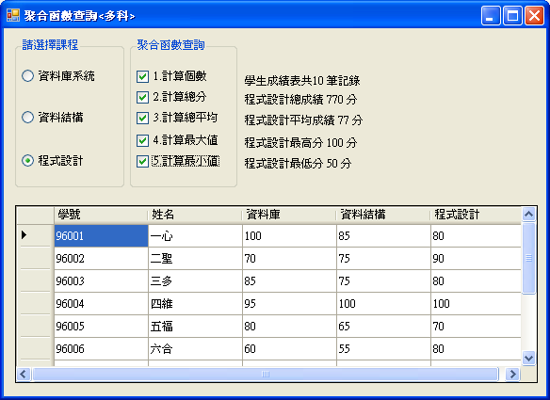
【老師上課動態展示】
【解答】在附書光碟的範例程式中，檔名為：ch7-8/ch7-8.sln

Slide 116
7-9 使用「排序及排名次」
【定義】
雖然撰寫SQL指令來查詢所須的資料非常容易，但如果顯示的結果筆數非常龐大而沒有按照某一順序及規則來顯示，可能會顯得非常混亂。還好SQL指令還有提供排序的功能。
其常用的排序及排名次的子句種類如表6-10所示：
[註]ASC：Ascending(遞增)
DESC：Descending(遞減)
聚合函數 | 說明
ORDER BY成績 Asc | Asc ←可以省略(由小至大) <預設模式>
ORDER BY成績 Desc | Desc ←不可以省略(由大至小)
Top N | 取排名前N名
Top N Percent | 取排名前N%名

Slide 117
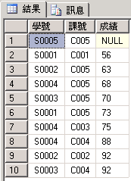
7-9.1 Asc遞增排序
【定義】資料記錄的排序方式是由小至大排列。
【實例】在「選課資料表」中查詢全班成績由低到高分排序
【解答 】 《參見7-1.2 》
【查詢結果】
SQL指令
use ch7_DB SELECT 學號, 課號, 成績 FROM 選課資料表 ORDER BY 成績 Asc

Slide 118
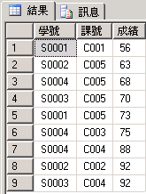
【隨堂練習1】
在「選課資料表」中查詢全班成績由低到高分排序，但缺考的除外。
《參見7-1.2 》
【查詢結果】

Slide 119
【隨堂練習1】
在「選課資料表」中查詢全班成績由低到高分排序，但缺考的除外。
【解答 】 《參見7-1.2 》
【查詢結果】
SQL指令
use ch7_DB SELECT 學號, 課號, 成績 FROM 選課資料表 WHERE 成績 IS NOT NULL ORDER BY 成績;

Slide 120
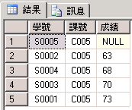
【隨堂練習2】
在「選課資料表」中查詢有選修「課號為C005」的全班成績由低到高分排序
《參見7-1.2 》
【查詢結果】

Slide 121
【隨堂練習2】
在「選課資料表」中查詢有選修「課號為C005」的全班成績由低到高分排序
【解答 】 《參見7-1.2 》
【查詢結果】
SQL指令
use ch7_DB SELECT 學號, 課號, 成績 FROM 選課資料表 WHERE 課號='C005' ORDER BY 成績 Asc

Slide 122
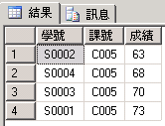
【隨堂練習3】
在「選課資料表」中查詢有選修「課號為C005」的全班成績由低到高分排序，但缺考的除外。
《參見7-1.2 》
【查詢結果】

Slide 123
【隨堂練習3】
在「選課資料表」中查詢有選修「課號為C005」的全班成績由低到高分排序，但缺考的除外。
【解答 】 《參見7-1.2 》
【查詢結果】
SQL指令
use ch7_DB SELECT 學號, 課號, 成績 FROM 選課資料表 WHERE 課號='C005' AND 成績 IS NOT NULL ORDER BY 成績 Asc

Slide 124
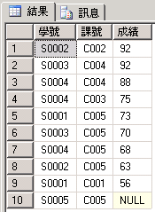
7-9.2 Desc遞減排序
【定義】資料記錄的排序方式是由大至小排列。
【實例】在「選課資料表」中查詢的全班成績由高到低分排序
【解答 】 《參見7-1.2 》
【查詢結果】
SQL指令
use ch7_DB SELECT 學號, 課號, 成績 FROM 選課資料表 ORDER BY 成績 DESC

Slide 125
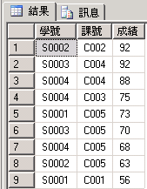
【隨堂練習1】
在「選課資料表」中查詢全班成績由高到低分排序，但缺考的除外。
【解答 】 《參見7-1.2 》
【查詢結果】
SQL指令
use ch7_DB SELECT 學號, 課號, 成績 FROM 選課資料表 WHERE 成績 IS NOT NULL ORDER BY 成績 DESC

Slide 126
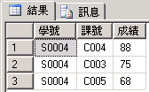
【隨堂練習2】
在「選課資料表」中查詢「學號為S0004」的同學成績由高到低分排序
【解答 】 《參見7-1.2 》
【查詢結果】
SQL指令
use ch7_DB SELECT 學號, 課號, 成績 FROM 選課資料表 WHERE 學號='S0004' ORDER BY 成績 DESC

Slide 127
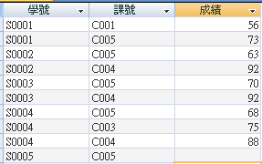
7-9.3 比較複雜的排序
【定義】指定一個欄位以上來做排序時，則先以第一個欄位優先排序，
當資料相同時，則再進行第二個欄位進行排序，依此類堆。
【實例】在「選課資料表」中查詢結果按照學號昇冪排列之後，再依
成績昇冪排列。
【解答 】 《參見7-1.2 》
【查詢結果】
SQL指令
use ch7_DB SELECT 學號, 課號, 成績 FROM 選課資料表 ORDER BY 學號,成績
欄位名稱之間必須要以「,(逗點)來做區隔」
依成績
低→高
依學號
低→高
未依成績
依學號

Slide 128
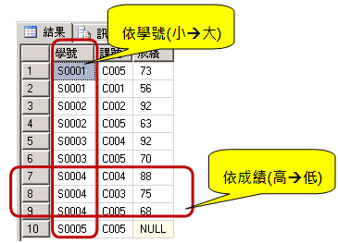
【隨堂練習1】
在「選課資料表」中查詢結果按照「學號」昇冪排列之後，再依「成績」降冪排列(亦即由高分到低分)
《參見7-1.2 》
【查詢結果】

Slide 129
【隨堂練習1】
在「選課資料表」中查詢結果按照「學號」昇冪排列之後，再依「成績」降冪排列(亦即由高分到低分)
【解答 】 《參見7-1.2 》
【查詢結果】
SQL指令
use ch7_DB SELECT 學號, 課號, 成績 FROM 選課資料表 ORDER BY 學號 ASC, 成績 DESC;

Slide 130
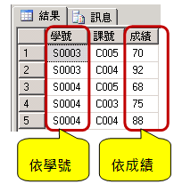
【隨堂練習2】
在「選課資料表」中查詢有選修「學生為S0003與S0004」二位同學其結果按照「學號」昇冪排列之後，再依「成績」昇冪排列(亦即由低分到高分)《參見7-1.2 》
【查詢結果】

Slide 131
【隨堂練習2】
在「選課資料表」中查詢有選修「學生為S0003與S0004」二位同學其結果按照「學號」昇冪排列之後，再依「成績」昇冪排列(亦即由低分到高分)《參見7-1.2 》【解答 】
【查詢結果】
SQL指令
use ch7_DB SELECT 學號, 課號, 成績 FROM 選課資料表 WHERE 學號 IN('S0003','S0004') ORDER BY 學號, 成績;

Slide 132

7-9.4 Top N
【定義】資料記錄在排序之後，取排名前N名。
【使用時機】總筆數已知，例如：全班10人中取前三名
【實例】在「選課資料表」中查詢有選修「課程代號為C005」的5個同學中成績前二名的同學
【解答 】 《參見7-1.2 》
【查詢結果】
SQL指令
use ch7_DB SELECT TOP 2 * FROM 選課資料表 WHERE 課號='C005' ORDER BY 成績 DESC

Slide 133

【隨堂練習1】
假設有一個「學生成績表」，其目前的欄位名稱及內容如下所示：
請撰寫一段SQL指令來顯示全班「資料庫」的成績為前三名的同學名單。
【執行結果】

Slide 134
【隨堂練習1】
假設有一個「學生成績表」，其目前的欄位名稱及內容如下所示：
請撰寫一段SQL指令來顯示全班「資料庫」的成績為前三名的同學名單。
【執行結果】
【解答】
SQL指令
use ch7_hwDB SELECT TOP 3 * FROM 學生成績表 ORDER BY 資料庫 DESC;

Slide 135

【隨堂練習2】
假設有一個「學生成績表」，其目前的欄位名稱及內容如下所示：
請撰寫一段SQL指令來顯示全班「資料庫」的成績為後三名的同學名單。
【執行結果】

Slide 136
【隨堂練習2】
假設有一個「學生成績表」，其目前的欄位名稱及內容如下所示：
請撰寫一段SQL指令來顯示全班「資料庫」的成績為後三名的同學名單。
【執行結果】
【解答】
SQL指令
use ch7_hwDB SELECT TOP 3 * FROM 學生成績表 ORDER BY 資料庫 ASC;

Slide 137
7-9.5 Top N Percent
【定義】資料記錄在排序之後，取排名前N%名。
【使用時機】總筆數未知，例如：全班中的前30%是高分群學生
【實例】在「選課資料表」中查詢有選修「課程代號為C005」的5個同學中成績前30%的同學
【解答 】 《參見7-1.2 》
【查詢結果】
SQL指令
use ch7_DB SELECT TOP 30 PERCENT * FROM 選課資料表 WHERE 課號='C005' ORDER BY 成績 DESC
若未指明ASC或DESC則系統自動選用ASC

Slide 138

【隨堂練習1】
假設有一個「學生成績表」，其目前的欄位名稱及內容如下所示：
請撰寫一段SQL指令來顯示全班「資料庫」的成績為高分群(前30%)的同學名單。
【執行結果】

Slide 139
【隨堂練習1】
假設有一個「學生成績表」，其目前的欄位名稱及內容如下所示：
請撰寫一段SQL指令來顯示全班「資料庫」的成績為高分群(前30%)的同學名單。
【執行結果】
【解答】
SQL指令
use ch7_hwDB SELECT TOP 30 PERCENT * FROM 學生成績表 ORDER BY 資料庫 DESC;

Slide 140

【隨堂練習2】
假設有一個「學生成績表」，其目前的欄位名稱及內容如下所示：
請撰寫一段SQL指令來顯示全班「資料庫」的成績為低分群(後30%)的同學名單。
【執行結果】

Slide 141
【隨堂練習2】
假設有一個「學生成績表」，其目前的欄位名稱及內容如下所示：
請撰寫一段SQL指令來顯示全班「資料庫」的成績為低分群(後30%)的同學名單。
【執行結果】
【解答】
SQL指令
use ch7_hwDB SELECT TOP 30 PERCENT * FROM 學生成績表 ORDER BY 資料庫 ASC

Slide 142
7-10 使用「群組化」
【定義】
利用SQL語言，我們可以將某些特定欄位的值相同的記錄全部組合起來，以進行群組化，接著就可以在這個群組內求出各種統計分析。
【語法】 Group By欄位1,欄位2,…,欄位n [Having 條件式]
(1)Group By 可單獨存在，它是將數個欄位組合起來，以做
為每次動作的依據。
(2) [Having 條件式]是將數個欄位中以有條件的組合。
它不可以單獨存在。
(3) WHERE子句與HAVING子句之差別
 | WHERE子句 | HAVING子句
執行順序 | GROUP BY之前 | GROUP BY之後
聚合函數 | 不能使用聚合函數 | 可以使用

Slide 143

(4) SQL的執行順序

Slide 144
7-10.1 Group By 欄位
【定義】 Group By 可單獨存在，它是將數個欄位組合起來，以做為
每次動作的依據。
【語法】
說明：在Select的非聚合函數內容一定要出現在Group By中，因為
先群組化才能Select。
Select 欄位1，欄位2，聚合函數運算 From 資料表 Where 過濾條件 Group By 欄位1，欄位2

Slide 145

[實例1]
在「選課資料表」中，查詢每一位同學各選幾門科目。 《參見7-1.2 》
【解答】
【註】在Select所篩選的非聚合函數。
例如：學號，一定會在 Group By後出現。
【查詢結果】
SQL指令
use ch7_DB SELECT 學號, Count(*) AS 選科目數 FROM 選課資料表 GROUP BY 學號

Slide 146

[實例2]
在「選課資料表」中計算每一位同學所修之科目的平均成績
【解答】 《參見7-1.2 》
【查詢結果】
SQL指令
use ch7_DB SELECT 學號, AVG(成績) AS 平均成績 FROM 選課資料表 GROUP BY 學號

Slide 147

[實例3]
在「選課資料表」中，將每個課程的選修人數印出來，印出之結果並按課程代號由大到小排序 《參見7-1.2 》
【解答】
【查詢結果】
SQL指令
use ch7_DB SELECT 課號, Count(*) AS 選課學生人數 FROM 選課資料表 GROUP BY 課號 ORDER BY 課號 DESC

Slide 148

[實例4]
在「選課資料表」中，將每個課程的選修人數及該科最高分數印出來，印出之結果並按課程代號由小到大排序 《參見7-1.2 》
【解答】
【查詢結果】
SQL指令
use ch7_DB SELECT 課號, Count(*) AS 選課學生人數, MAX(成績) AS 最高分成績 FROM 選課資料表 GROUP BY 課號 ORDER BY 課號

Slide 149

[實例5]
在「選課資料表」中，將每個課程的選修人數及該科平均分數印出來，印出之結果並按課程代號由小到大排序 《參見7-1.2 》
【解答】
【查詢結果】
SQL指令
use ch7_DB SELECT 課號, Count(*) AS 選課學生人數, AVG(成績) AS 平均成績 FROM 選課資料表 GROUP BY 課號 ORDER BY 課號

Slide 150

7-10.2 Having 條件式
【定義】Having 條件式是將數個欄位中以有條件的組合。
它不可以單獨存在。
【實例1 】在「選課資料表」中，計算所修之科目的平均成績，大於等
於70者顯示出來。
【解答】
【查詢結果】
SQL指令
use ch7_DB SELECT 學號, AVG(成績) AS 平均成績 FROM 選課資料表 GROUP BY 學號 HAVING AVG(成績)>=70

Slide 151

[實例2]
在「選課資料表」中，將選修課程在二科及二科以上的學生學號資料列出來。 《參見7-1.2 》
【解答】
【查詢結果】
SQL指令
use ch7_DB SELECT 學號, Count(*) AS 選修數目 FROM 選課資料表 GROUP BY 學號 HAVING COUNT(*)>=2

Slide 152
Where子句與 HAVING子句之差異
1. Where子句是針對未尚群組化的欄位來進行篩選。
2. HAVING子句則是針對已經群組化的欄位來取出符合條件的列。

Slide 153
7-11 使用「刪除重覆」
【定義】
利用Distinct指令來將所得結果有重覆者，去除重覆。若有一學生選了3門課程，其學號只能出現一次。

Slide 154

7-11.1 ALL(預設)使查詢結果的
記錄可能重複
【定義】沒有利用Distinct指令
【實例】在「選課資料表」中，將有選俢課程的學生之學號、課程代號
印出來。
【解答】
【查詢結果】
SQL指令
use ch7_DB SELECT 學號, 課號 FROM 選課資料表
註：沒有利用Distinct指令時
，產生重覆出現的現象。

Slide 155
7-11.2 DISTINCT使查詢結果的
記錄不重複出現
【定義】
如果使用DISTINCT句，則可以將所指定欄位中重複的資料去除掉之後再顯示。指定欄位的時候，可以指定一個以上的欄位，但是必須使用「,(逗點)」來區隔欄位名稱。
【DISTINCT的注意事項】
①不允許配合COUNT(*)使用
②允許配合COUNT(屬性)使用
③對於MIN()與MAX()是沒有作用的

Slide 156

【實例】
在「選課資料表」中，將有選俢課程的學生之「學號」印出來。
【解答】
【查詢結果】
註：利用Distinct指令時，刪除重覆的現象。
如果沒有指定Distinct指令時，則預設值為ALL，其查詢結果會重複。
SQL指令
use ch7_DB SELECT DISTINCT 學號 FROM 選課資料表 | use ch7_DB SELECT 學號 FROM 選課資料表 GROUP BY 學號;
相同

